Slide 1
OLAY YERİ YÖNETİMİ
HEMZEMİNGEÇİT KAZASI

Slide 2
İÇİNDEKİLER
FİDANLIK HEMZEMİNİ HAKKINDA BİLGİ
HEMZEMİN GEÇİTLER HAKKINDA BİLGİ
SENARYO
OLAY YERİ DEĞERLEMESİ

Slide 3
AYBAHÇE MAHALLESİ FİDANLIK CADDESİ HEMZEMİN GEÇİDİ
Çok sayıda kazanın meydana geldiği Konya Merkez İlçesi Meram’ a bağlı Aybahçe Mahallesi Fidanlık Caddesi serbest hemzemin geçidi Konya- Karaman güzergahında bulunmakta olup, Konya- Karaman çift hat hızlı tren projesi kapsamında alt geçit haline getirilmiştir.

Slide 4
HEMZEMİN GEÇİT
Karayolu ile demiryolunun aynı seviyede kesiştiği bariyerli veya bariyersiz geçitlere “demiryolu geçidi (hemzemin geçit)” denir.
Demiryolu hemzemin geçitleri koruma sistemlerine göre aşağıdaki şekilde sınıflandırılır.
a)Bekçili bariyerli hemzemin geçitler
b)Flaşörlü, çanlı ve otomatik bariyer sistemli hemzemin geçitler
c)Çapraz, dur, lokomotif ve yaklaşım işaret levhaları bulunan, mekanik veya otomatik koruma sistemleri olmayan serbest hemzemin geçitler.

Slide 5
Tren Hızı ve Trafik Yoğunluğuna Göre Tesis Edilecek Demiryolu Hemzemin Geçit Koruma Sistemleri Aşağıda Belirtilmiştir.
Tren hızlarının en fazla 120 km/saat, seyir momentinin ( Demiryolu hemzemin geçidinden son bir yılda geçen tren sayısının yıllık ortalama günlük değeri ile karayolu araç sayısının yıllık ortalama günlük trafik değerinin çarpımıyla elde edilen sayı) 3,000’ e kadar olduğu konvansiyonel hatlarda ( Ana merkez ile çevre yerleşim yerleri arasında kısa mesafelere çalıştırılan bölgesel tren veya ekspres tren hatlarıdır. Türkiye de en çok kullanılan tren hatlarıdır. ) trafik işaretlerine sahip demiryolu hemzemin geçitler serbest olarak açılabilir.
b) Tren hızlarının en fazla 160 km/saat, seyir momentinin 30.000’e kadar olduğu konvansiyonel hatlardaki geçitlerde flâşör, çan ve bariyerden oluşan otomatik veya bekçili bariyer sistemi kurulur.
Seyir momenti 30.000 katsayısını geçen hatlarda hemzemin geçit açılamaz, alt veya üst geçit yapılır.

Slide 6
Demiryolu Hemzemin Geçitlerinde Uygulanacak Genel Fiziki Standartlar
Demiryolu hemzemin geçitlerinin her iki yanına, karayolundan görülecek şekilde Demiryolu Acil İhbar Hattı telefonlarının numaraları konulur.
Demiryolu hemzemin geçitlerde ray üst seviyesi ile demiryolu hattının sağ ve solundaki 50’ şer metrelik taşıt yolu aynı seviyededir.
Tüm demiryolu hemzemin geçitlerde karayolu araçlarının demiryolu gabari sahasına ( demiryolunda çeken ve çekilen araçların serbestçe geçebilmesi için demiryolunun iki yanında ve üstünde bırakılan boşluğa gabari denir.)tehlikeli şekilde yaklaşılmasını önlemek için en yakın raydan itibaren 5 metre mesafede karayoluna «DUR» çizgisi çizilir ve «DUR» levhası konulur.
Ana taşıt yoluna bağlı tali yol üzerindeki demiryolu hemzemin geçitlerde, araç sonlarının taşıt yolu veya demiryolu üzerinde tehlike yaratmaması için, geçide bağlı taşıt yolu uzunluğunun güvenlik çizgisinden itibaren mesafesi en az 30 metredir.
Demiryolu hemzemin geçitlerin zemini, karayolu vasıtalarının rahatça geçeceği şekilde kauçuk veya kompozit malzeme ile kaplanır.
Demiryolu hemzemin geçitlere 750 metre mesafede demiryolunun kenarına «DİKKAT HEMZEMİN GEÇİT DÜDÜK ÇAL» levhası konulur.

Slide 7
Bekçili Bariyerli Hemzemin Geçit

Slide 8
Otomatik Bariyerli Hemzemin Geçit

Slide 9
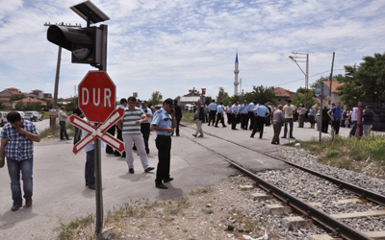
Serbest Hemzemin Geçit
Bariyersiz ve Bekçisiz bir hemzemin geçidin varlığı, karayolundan geçenlere çapraz geçit işareti ile bildirilir. Çapraz işaret TCDD İşaret Yönetmeliğine uygun olarak hazırlanır. Karayolu vasıtalarının seyir yönüne göre yolun sağ tarafına dikilir.

Slide 10
*Bariyer ve geçit bekçisi olmayan hemzemin geçitlerden yayalar ve karayolu taşıt araçları, demiryoluna 5 metre mesafede durarak kendi emniyetlerini kendileri sağlamak ve Karayolu Trafik Kanunun 76 ıncı ve Karayolu Trafik Yönetmeliğinin 164 üncü maddelerine uygun olarak geçmek mecburiyetindedirler. Bu hemzemin geçitlerde geçiş esnasında meydana gelecek kaza ve zararlardan TCDD sorumlu tutulamaz. *Bariyersiz olan bu hemzemin geçitler, karayolu üzerinde ve demiryolundan belirli bir mesafede ve ışık karayoluna doğru olmak üzere, geçidin her iki tarafında yanar-söner kırmızı ışıklarla teçhiz edilmiştir. * Tren, bariyersiz ve bekçisiz olan hemzemin geçide belirli bir mesafede yaklaşıldığında, hat üzerinde bulunan bir elektrikli devre faaliyete geçer ve karayolu vasıtalarına trenin geçide yaklaşmakta olduğunu ikaz etmek üzere, hemzemin geçidin iki tarafındaki kırmızı ışıklar yanıp-sönmeye başlar ve bu yanıp-sönme tren hemzemin geçidi terk edinceye kadar devam eder. * Ayrıca hemzemin geçide yaklaşan makinist düdük çalarak, hemzemin geçitten geçmeye çalışan karayolu vasıtalarını uyarır.

Slide 11
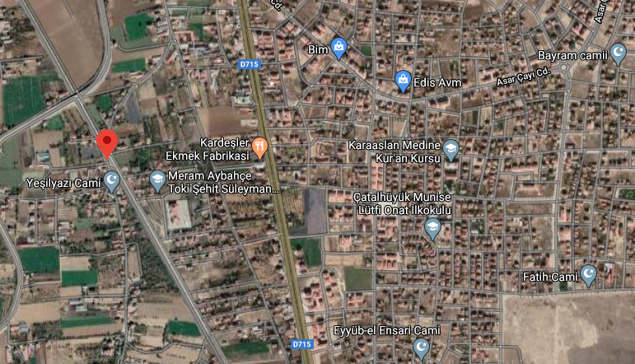
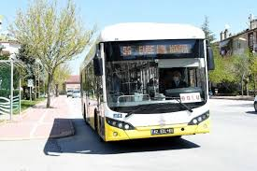
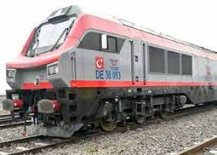
SENARYO 20.04.2015 tarihinde Konya-Karaman-Konya seferini yapmak üzere Konya Gardan 17:40 da vaktinde hareket eden 62416 sefer sayılı DMU tren seti Konya- Kaşınhan arasında seyir halindeyken klm 8+668’ de bulunan kontrolsüz flaşörlü hemzemin geçitte 50123069100 kimlik numaralı Şoför Ali ÖZTÜRK yönetimindeki 42 ECL 51 plakalı belediye otobüsüne saat 18:00 sıralarında arka kısımdan çarparak otobüsü gabari dışına atması neticesinde geçit kazası meydana gelmiştir.

Slide 12
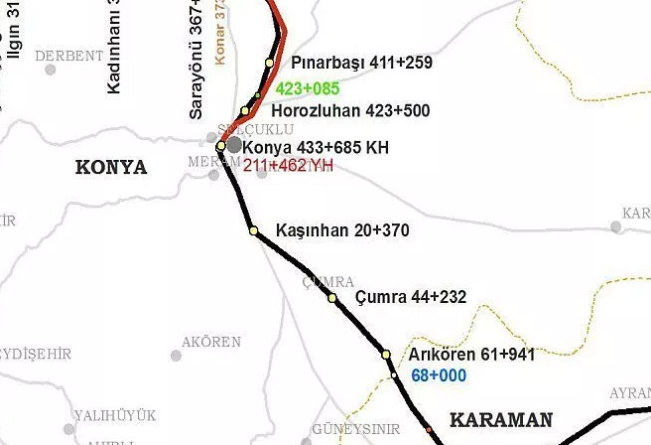
Olay yerindeki geçitte trenin sürati 15- 20 klm olup, hızının düşük olması nedeniyle tren araca çarpma sonrası 30 metre sonra durmuştur.

Slide 13
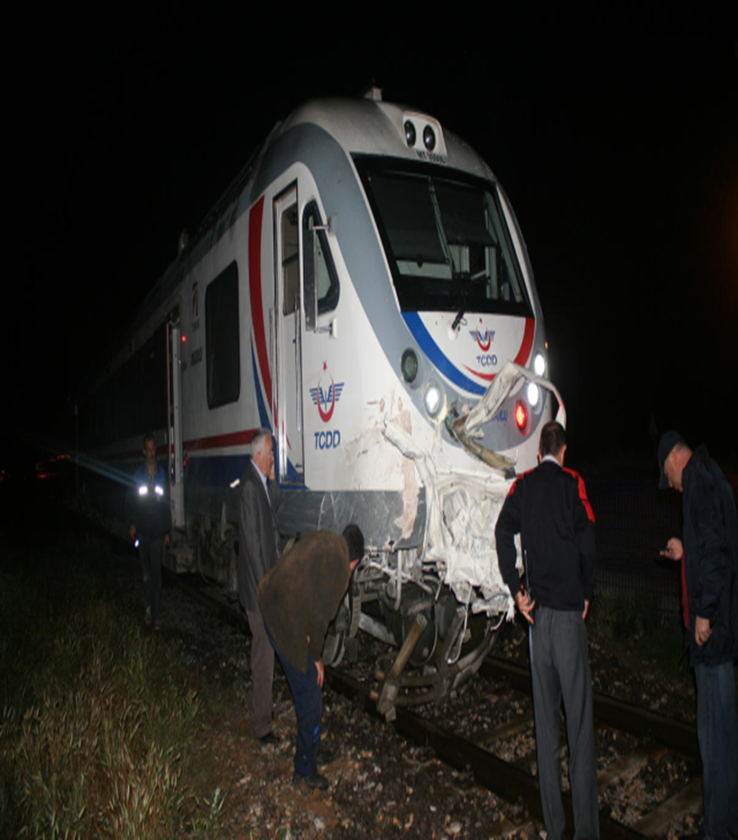
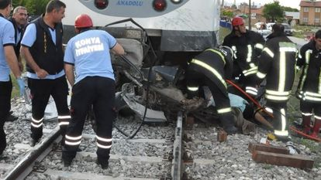

Slide 14
Olay nedeniyle tren yolcularında ölü bulunmadığı, yaralılar olduğu, makinistlerde herhangi bir sağlık problemi olmadığı, otobüs yolcularında ölü ve yaralılar olduğu bilgisine ulaşılmıştır. Olay sonrasında çevredeki vatandaşlar tarafından 112 acil yardım hattı aranarak bilgi verilmesi üzerine 18:05 de olay yerine intikal eden ambulans ekibi olay yeri triajını uygulayarak daha fazla ambulans talebinde bulunmuş ve diğer acil durum hizmet gruplarına haber vererek yerel çapta yardım istemiştir. Olay yerine gelen belediye ve itfaiye ekipleri tarafından gerekli çalışmalar yapılarak otobüs içerisinde sıkışan yaralı 20 yolcu çıkarılarak sağlık personeli tarafından ilk müdahaleleri yapılmış ve Meram Eğitim ve Araştırma Hastanesine sevkleri gerçekleştirilmiştir. Otobüste hayatını kaybeden 5 yolcu ve şoförün cesetleri otopsi yapılmak üzere Meram Eğitim ve Araştırma Hastanesi Morguna kaldırılmıştır.

Slide 15
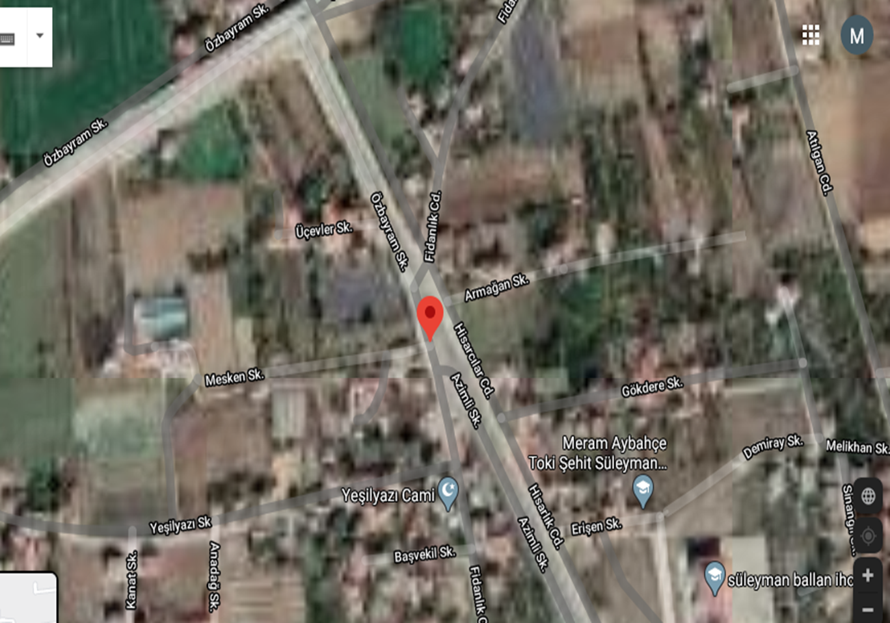
OLAY YERİ YÖNETİMİ
EKİPLERİN GELDİĞİ YOL
GÜVENLİK KORİDORU
BRONZ/SICAK:Amb.,polis,itfaiye
GÜMÜŞ/ILIK:Ceset bekletme,triaj,olay kont.sağlık birimleri,amb.yük.nok.
İÇ KORDON
DIŞ KORDON
ALTIN/SOĞUK:Geçici morg,hastane,stratejik koor.grubu.

Slide 16
Tren yolcularında basit sıyrıklar olduğu ve genel durumlarının iyi olduğu sağlık personelinin muayenesinden sonra anlaşılmıştır. Olay yerine gelen savcının yapmış olduğu inceleme sonrasında hasar gören belediye otobüsü yoldan çekilmiş, görevli makinistler ifadelerine başvurulmak üzere emniyet görevlileri tarafından gözaltına alınmıştır. 62416 treni temin eden 30007 DMU sette meydana gelen hasarın Konya Araç Bakım Depo Müdürlüğü ekipleri tarafından giderilmesinin ardından olay yerinden 20:15’ de hareket ederek 20 klm seyir şartıyla Konya Gara 20:55’ de gelişine müteakip olay nedeniyle tren trafiğine kapatılan Konya- Kaşınhan arası yol tren trafiğine açılmıştır. 62416 trende seyahat etmekte olan 190 yolcu ve Karaman Garda 62419 trenle seyahat edecek 139 yolcunun otobüslerle aktarması yapılmıştır.

Slide 17
Olay değerlendirmesine göre; olayın meydana geldiği hemzemin geçidin genişliği 12,40 metre olduğu, hemzemin geçitte Dikkat Sürücü Kontrollü Geç, Dur, Trafik Levhaları, Trafik işaretlerinden fasılalı kırmızı ışık, Kontrolsüz Demiryolu Geçidi, Tek Hat Levhasının bulunduğu, ışığın faal vaziyette bulunduğu görülmüş olup, trenin sürat kontrol bant kaydından anlaşıldığı üzere olay anında 15- 20 klm saat hızla seyrettiği, makinistlerin alınan ifadeleri ve görgü tanıklarının ifadelerine göre hemzemine yaklaşırken sürekli korna çalarak sürücüleri uyardıkları, kontrolsüz, flaşörlü bariyersiz hemzemin geçitten belediye otobüsü sürücüsü karayolu trafik kanun, yönetmelik ve işaretlerine aykırı hareket ederek hemzemini kontrol etmeden bilinçli olarak demiryolu hattına girerek geçit çarpışmasına sebebiyet verdiği anlaşılmıştır.

Slide 18
Bu tür üzücü hadiselerin önüne geçmek için; * Can ve mal güvenliği ile trafik emniyetinin sağlanması ve vatandaşlarımızın bilinçlendirilmesi amacıyla ilk ve orta dereceli okullardaki trafik derslerinde hemzemin geçitler konusuna daha fazla dikkat çekecek şekilde yer verilmesi *Sürücü kurslarındaki eğitimlerde demiryolu hemzemin geçitlerin kullanımı hakkında teorik eğitimlerin artırılması ve sınavlarda uygulama yapılmasının zorunlu hale getirilmesi, *Demiryolu hemzemin geçitlerin kullanımı hakkında karayolu araç sürücülerini bilgilendirme amaçlı basın ve yayın kuruluşlarında yayınlanmak üzere kamu spotları hazırlanması,

Slide 19
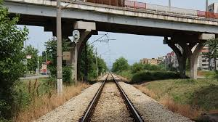
*Trafik uygulamalarında konuyla ilgili eğitici el broşürleri dağıtılması, *Hemzemin geçitlerde kolluk trafik ekipleri tarafından denetimler yaptırılmak suretiyle karayolu sürücüleri için farkındalığı artırıcı çalışmalar yapılmasının uygun olacağı *Mümkün olduğunca demiryolu geçitlerinin alt ve üst geçit olarak yapılmasının uygun olacağı düşünülmektedir.

Slide 20
KAYNAKÇA
Demiryolu Hemzemin Geçitlerinde Alınacak Tedbirler ve Uygulama Esasları Hakkında Yönetmelik
Google Eart Uydu Görüntüleri
Google Görseller

